Slide 1
«Как реагирует инфузория туфелька на воздействие окружающей среды?»
Левченко Андрей,
Ибрагимова Вероника
4 класс,
МБОУ «Прогимназия «Эврика»

Slide 2
Результаты опроса

Slide 3
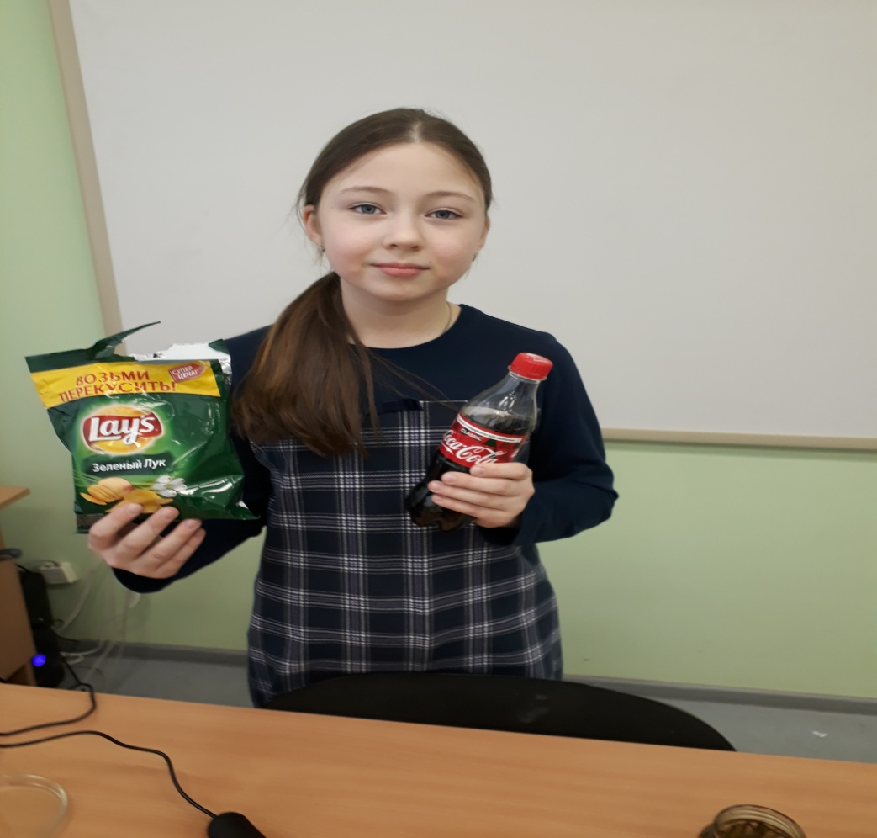
«Популярные продукты и напитки одноклассников».

Slide 4
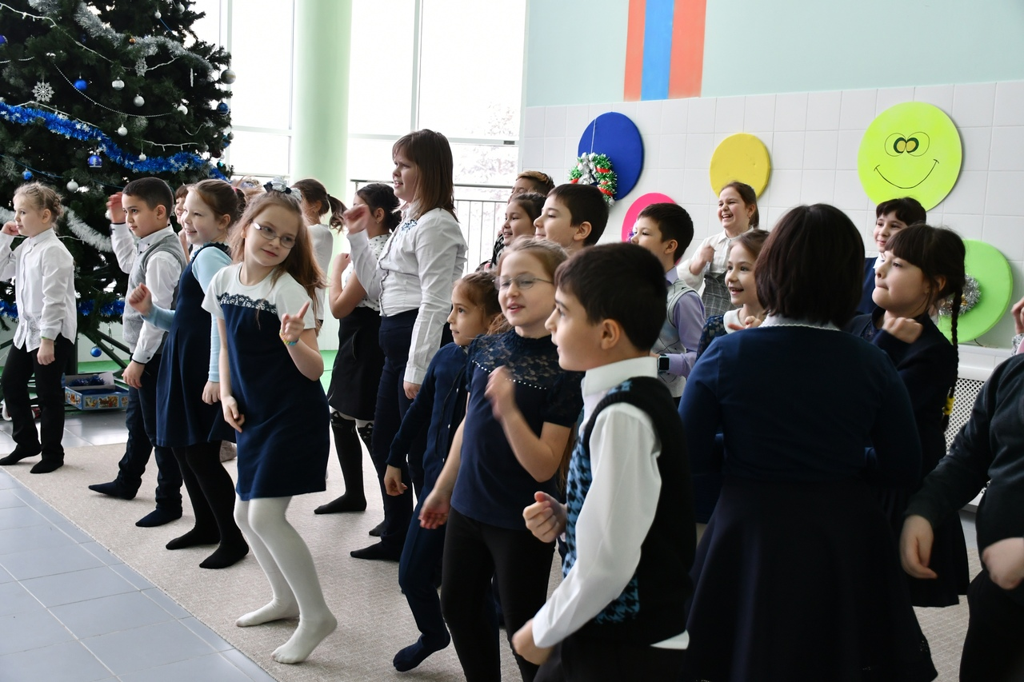
Музыкальные перемены в «Прогимназии «Эврика»

Slide 5
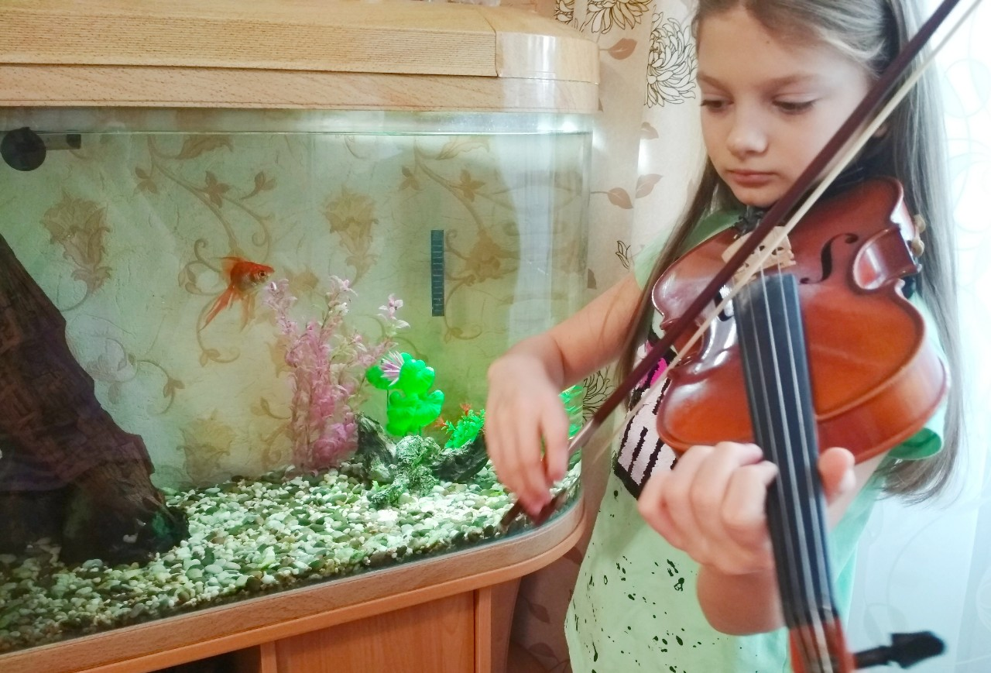

Slide 6
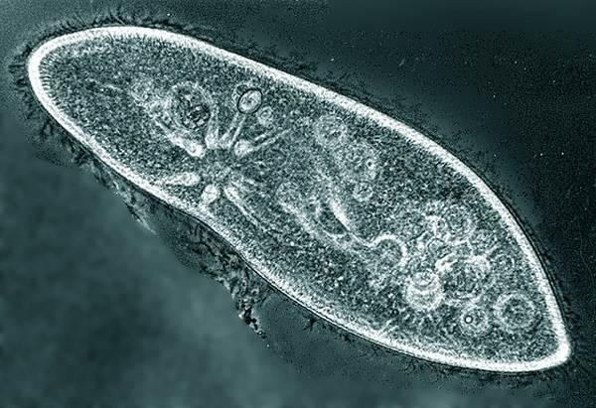
Инфузория туфелька

Slide 7
ПРОБЛЕМНЫЙ ВОПРОС
Проблема №1:
Как влияют популярные среди детей продукты на выживаемость инфузории-туфельки? Мы предполагаем, что инфузории не способны выжить в диагностируемых средах.
Проблема №2:
Интересно узнать, как на инфузорию- туфельку воздействует музыка? Если музыка является источником энергии, то можно предположить, что не вся музыка обладает силой, положительно влияющей на поведение инфузории.

Slide 8
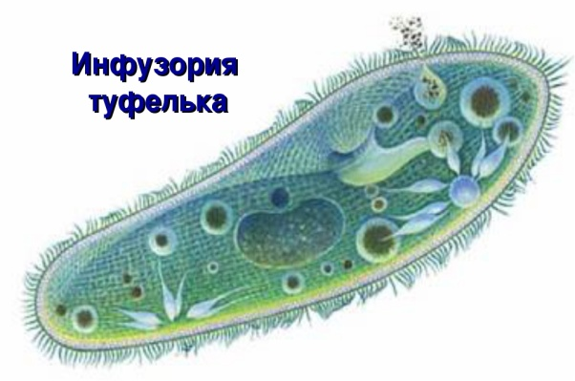
Цель проекта
Изучить как реагирует инфузория- туфелька на воздействие окружающей среды

Slide 9
Задачи исследовательской работы
Провести лабораторное исследование по выращиванию инфузории в домашних условиях.
Экспериментально выявить действие различных жанров музыки на поведение инфузории.
Экспериментально выявить популярные среди детей продукты на выживаемость инфузории-туфельки.
Сравнить результаты наблюдений, сделать выводы.

Slide 10
Методы исследования :
сбор информации
эксперимент
наблюдение
сравнение
анализ

Slide 11
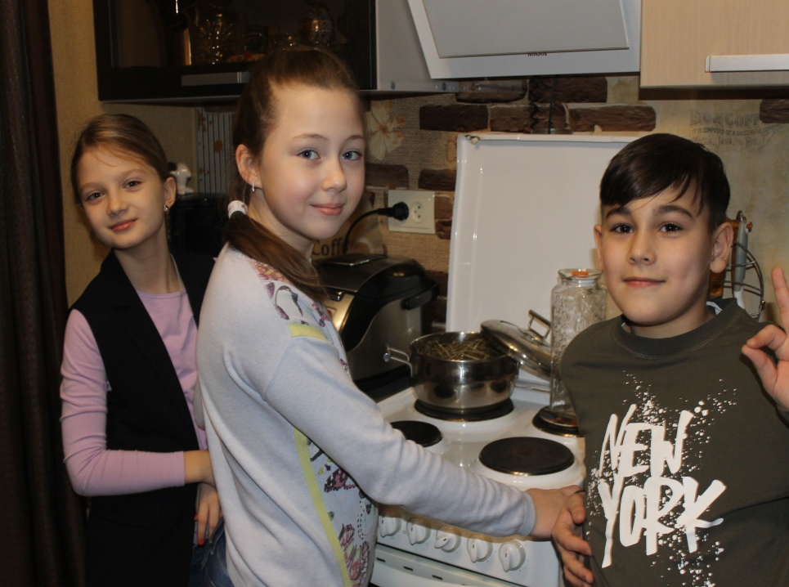
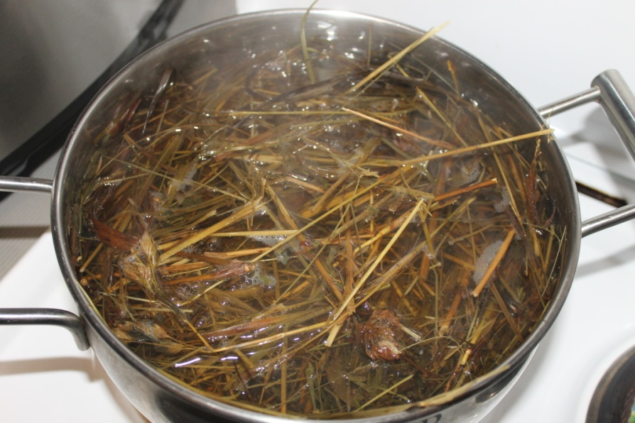
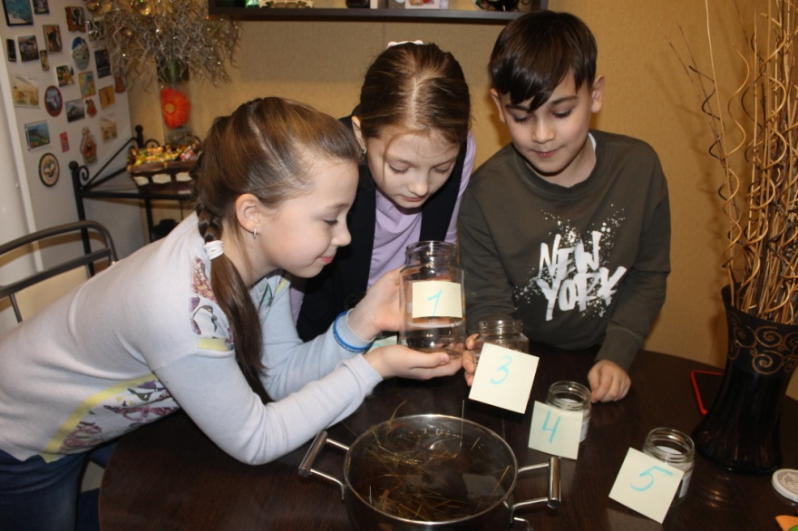
Выращивание инфузории в домашних условиях

Slide 12
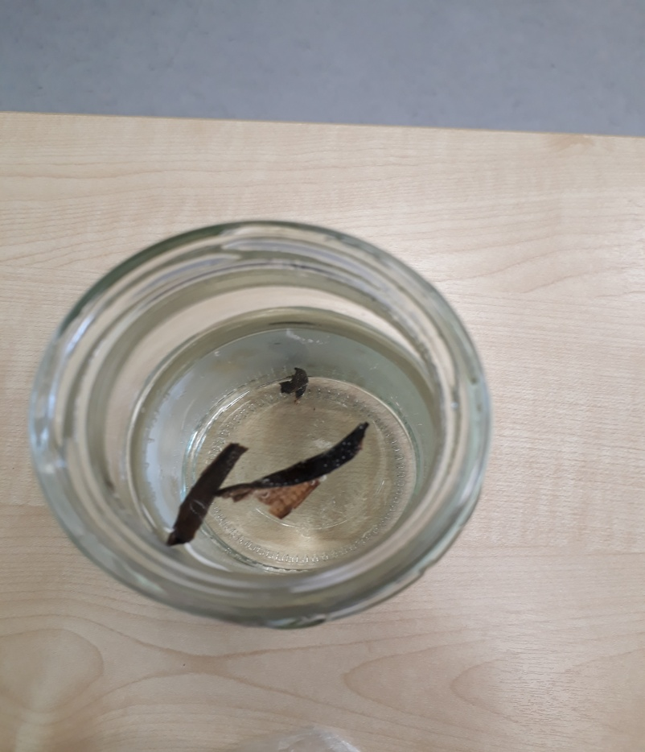
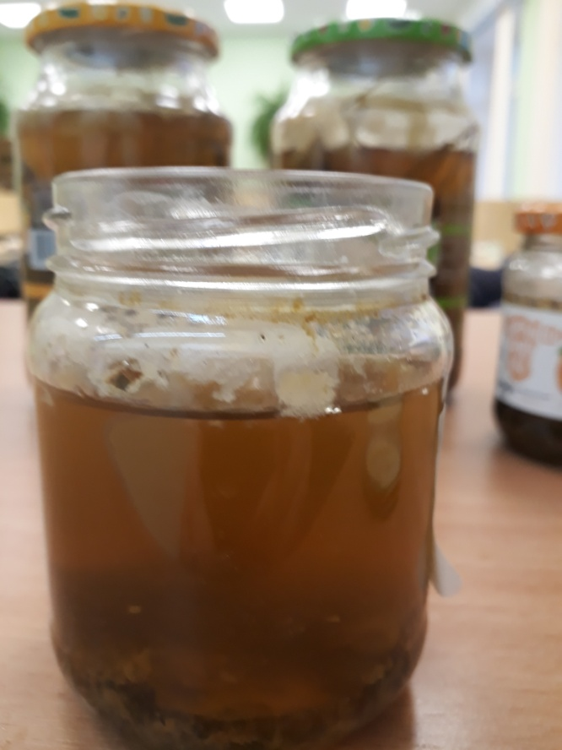
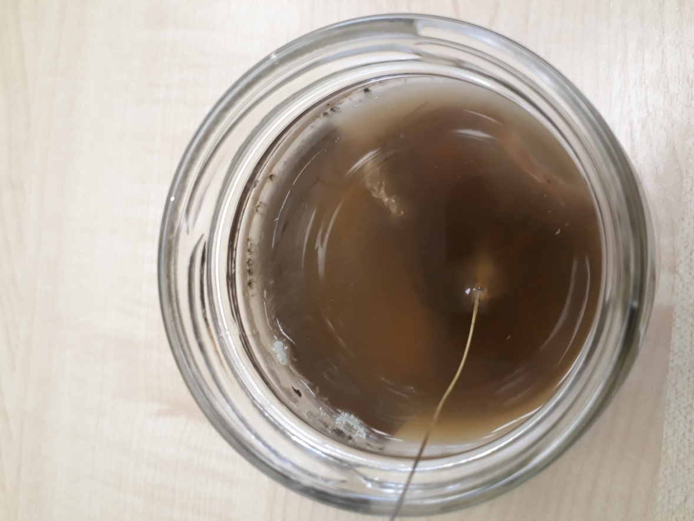
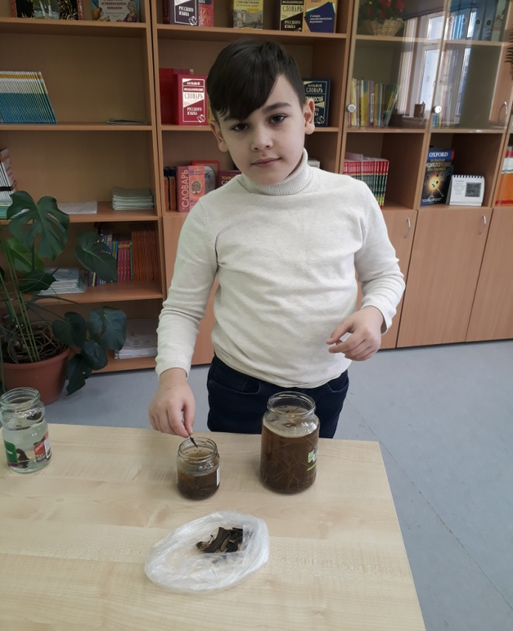
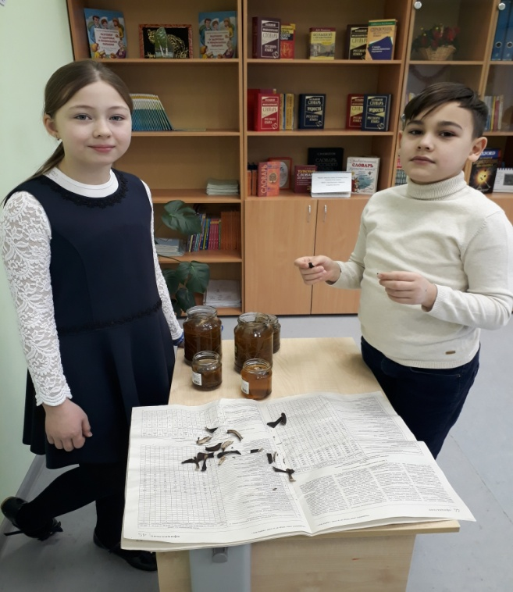
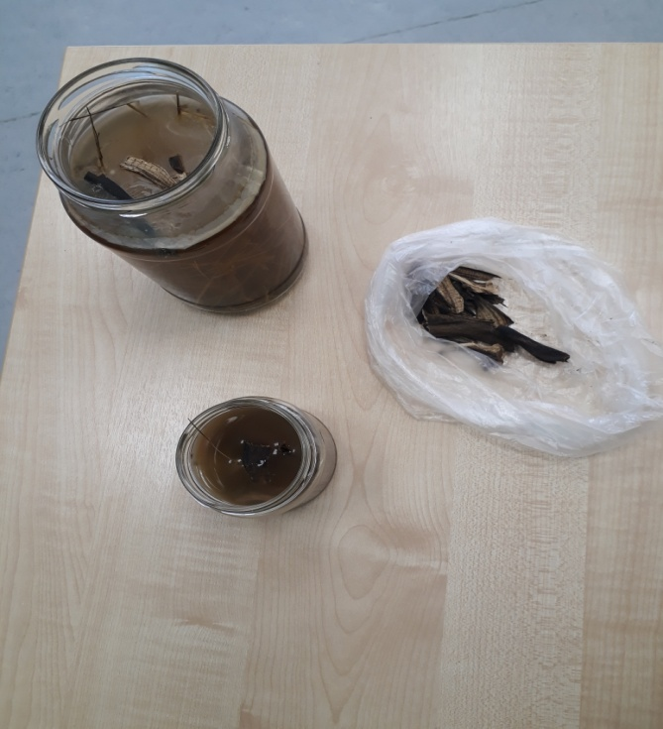

Slide 13
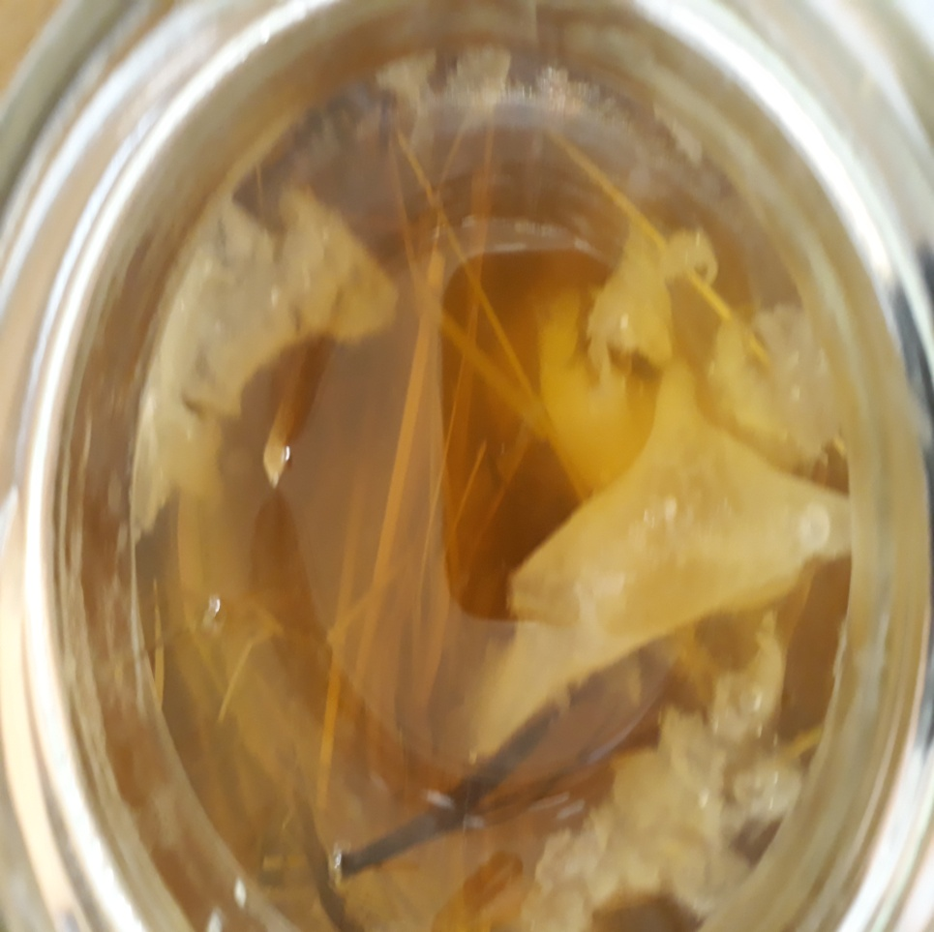
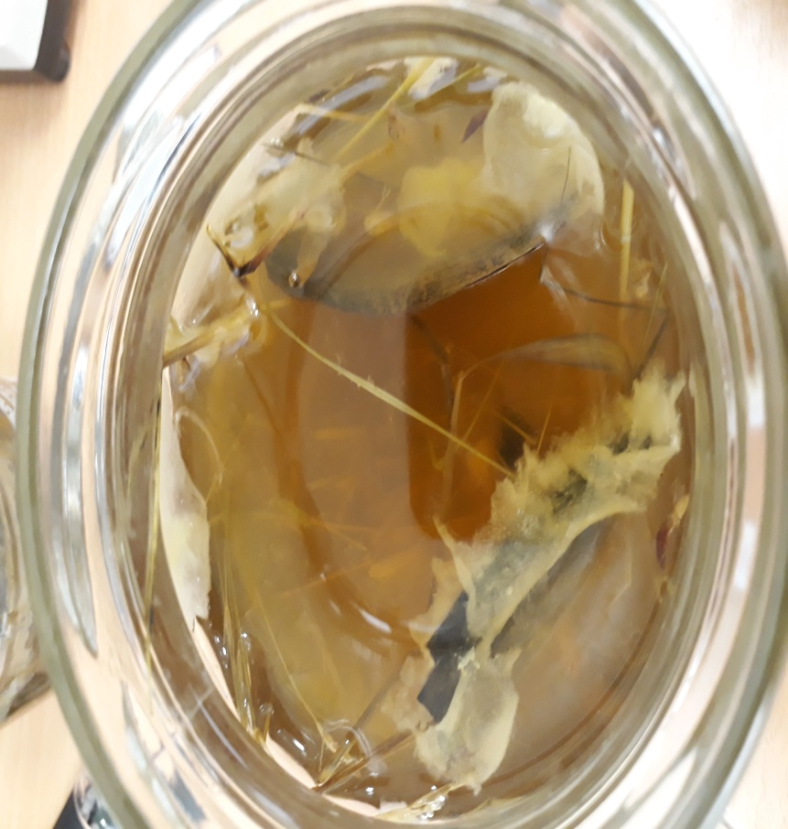
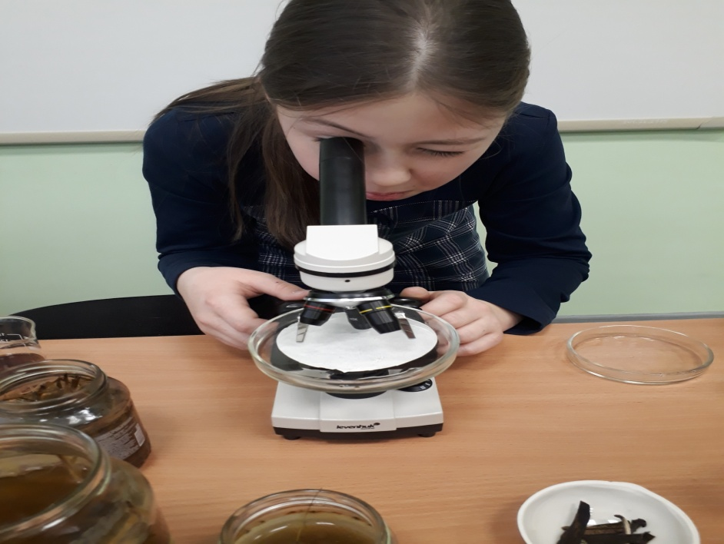

Slide 14
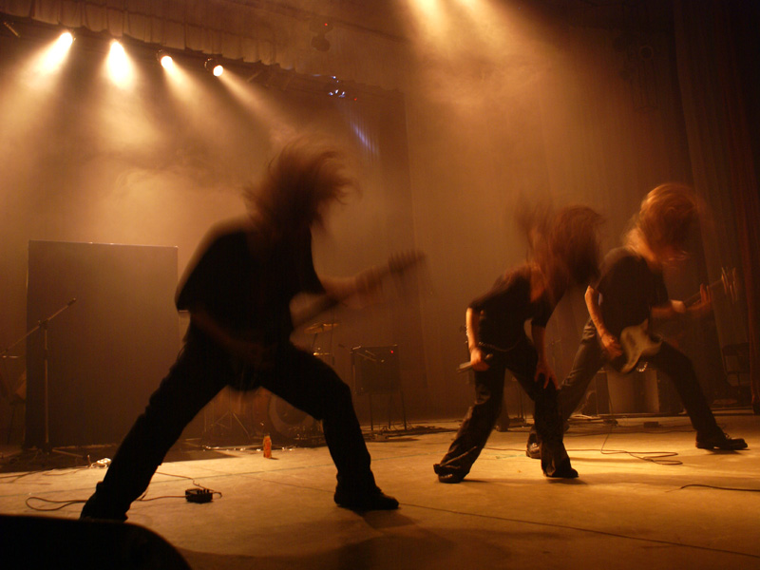
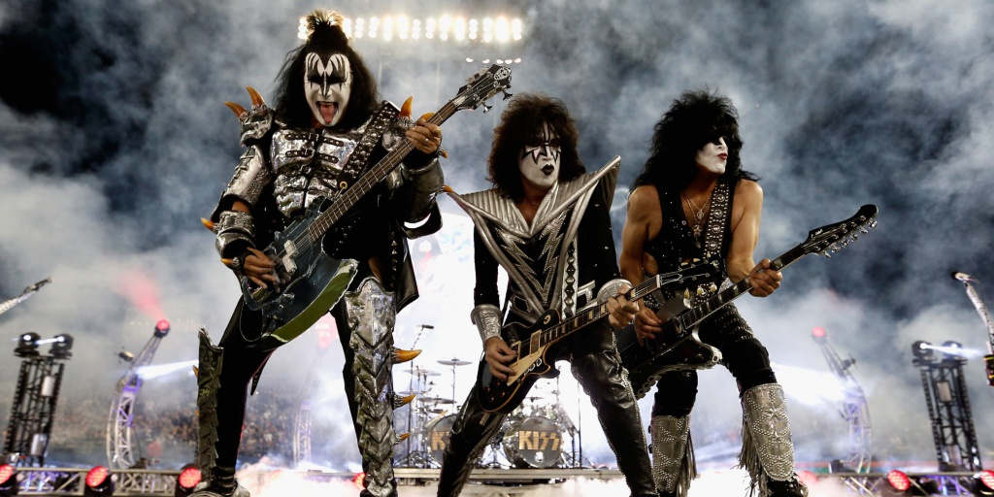
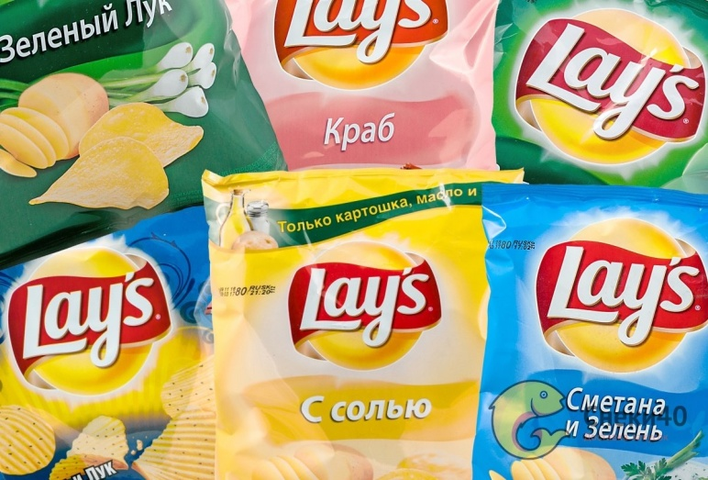
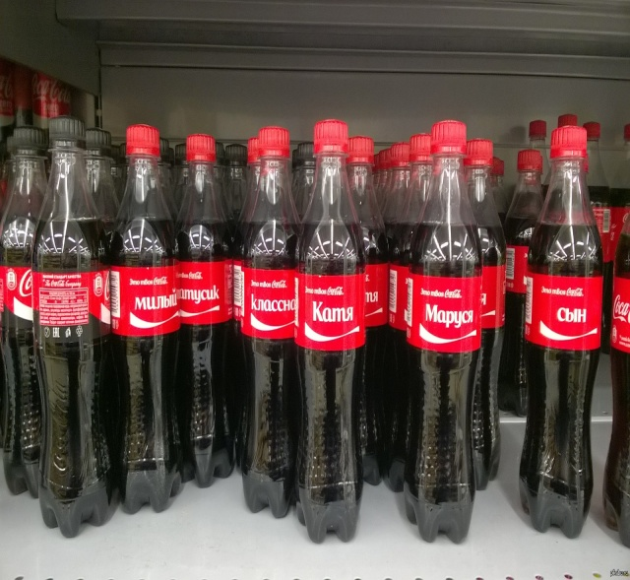
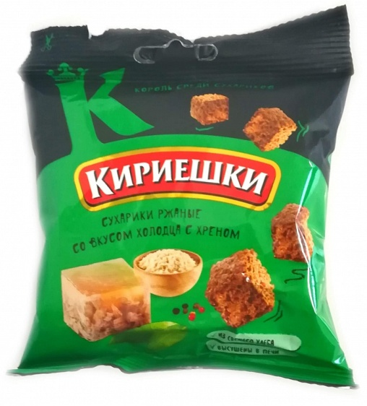

Slide 15
Рекомендации
1) Подрастающему поколению следует резко ограничить, а лучше исключить из употребления чипсы, кириешки, кока-колу.
2) Усилить свой рацион питания овощами, фруктами, витаминами, кашами.
3) Направления музыки способны воздействовать на физическое и эмоциональное состояние человека по- разному. Выбирайте и слушайте музыку правильно и она никогда не принесет вам вреда, а только наоборот!

